Slide 1
PREGUNTAS FRECUENTES
RETORNO A CLASES 2022
Fuente:
www.sigamosaprendiendo.Mineduc.cl

Slide 2
La interrupción de clases presenciales tiene un impacto negativo en el desarrollo, los aprendizajes y bienestar socioemocional de niños y jóvenes. Esto podría afectarlos no solo en el corto plazo. Así, retomar las actividades presenciales es urgente. Las medidas sanitarias establecidas en los protocolos sanitarios junto con la alta vacunación en la población en Chile permiten volver a las aulas de manera segura.

Slide 3
Las clases presenciales son obligatorias para todos los niños y jóvenes en edad escolar, siendo la asistencia a clases un requisito determinante para la promoción escolar. El colegio entrega un aprendizaje integral que es irremplazable durante el período formativo de un estudiante.

Slide 4
Todos los niños deben volver a clases presenciales, estén vacunados o no, por lo que no es una medida obligatoria. Sin embargo, se recomienda fuertemente que todos los niños reciban la vacuna contra el COVID-19 para resguardar su salud y la de toda la comunidad educativa.

Slide 5
Si bien es importante que los niños estén vacunados para que tengan mayor protección, el colegio no podrá exigir a sus estudiantes pase de movilidad para ingresar en él.

Slide 6
Todos los establecimientos cuentan con un protocolo para proceder ante casos sospechosos o confirmados de COVID-19, el que otorga instrucciones específicas para abordar los distintos escenarios. En el caso de un estudiante que arroja positivo es importante aislarlo por 7 días y dar aviso al establecimiento.

Slide 7
El colegio deberá realizar clases online solo en caso de que todo el curso se encuentre aislado.

Slide 8
Dado los altos índices de vacunación en el país y siguiendo los lineamientos establecidos por la experiencia internacional, no será necesario establecer aforos en los recintos educativos. No obstante, se debe seguir con la ventilación y uso obligatorio de mascarillas tal como se establece en el protocolo de medidas sanitarias para establecimientos educacionales.

Slide 9
Dado los altos índices de vacunación en el país, no será necesario establecer aforos en el recinto educativo. No obstante, en los recreos el uso de mascarillas es obligatorio.

Slide 10
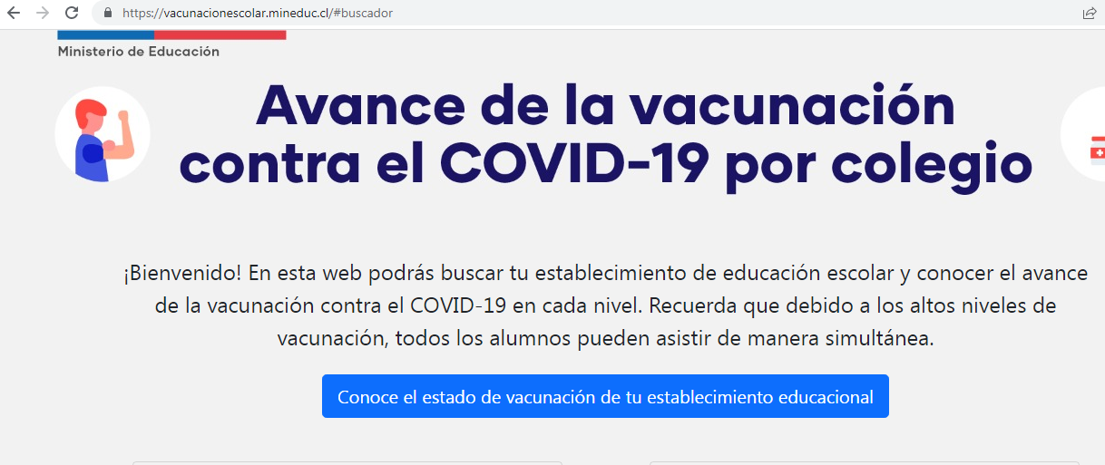
www.vacunacionescolar.cl

Slide 11
La medida de seguridad más importante y efectiva es la vacuna. Hoy más de un 90% de los estudiantes y docentes ya se encuentra vacunado.

Slide 12
Las clases para los estudiantes de educación básica, media y parvularia comienzan el miércoles 2 de marzo de 2022.

Slide 13
Los establecimientos educacionales deben hacer clases presenciales en todas las fases del Plan Paso a Paso.
A partir del 15 de julio de 2021, el Ministerio de Salud autorizó la realización de clases presenciales en todas las fases del Plan Paso a Paso – incluso en aquellas comunas que se encontraran en cuarentena. Con la actualización del plan Paso a Paso, que ya no considera el estado de cuarentena, se entiende que los establecimientos escolares deben mantener la presencialidad en todas las fases de este.
Recuerda que debido a los altos niveles de vacunación, todos los alumnos pueden asistir de manera simultánea.

Slide 14
Sí, la asistencia presencial vuelve a tener carácter obligatorio.

Slide 15
Sí, la asistencia presencial vuelve a tener carácter obligatorio.

Slide 16
Las medidas de seguridad dispuestas en conjunto por los ministerios de Educación, Salud y Transporte, durante el trayecto son: lavado de manos antes de subirse y al bajarse del furgón, uso de mascarillas durante el traslado y ventilación permanente para generar circulación del aire. Asimismo, cada furgón escolar deberá llevar registro diario de los estudiantes transportados y realizar el proceso de limpieza y desinfección al iniciar y terminar el traslado. Puedes ver más detalles aquí.

Slide 17
No, a partir del inicio de año escolar 2022, la asistencia presencial a clases es obligatoria. La modalidad híbrida o remota no existe en el sistema educativo chileno, y solo se implementó como respuesta a la emergencia sanitaria. Sin embargo, actualmente todos los docentes y estudiantes han tenido la posibilidad de acceder a todas las dosis de la vacuna, lo que se ha traducido en que más del 98% de los docentes y más del 80% de los estudiantes, ya cuentan el esquema completo.

Slide 18
El Ministerio de Educación puso a disposición desde 2020 la plataforma Aprendo en Línea, en donde podrás descargar de forma gratuita los textos digitales de los estudiantes, por curso y por asignatura. El uso de esta plataforma no consume datos móviles.

Slide 19
Los colegios deben adoptar medidas básicas, aunque fundamentales para mantener la seguridad de sus comunidades educativas, siendo las más importantes mantener ventilación constante en las salas de clases, usar mascarilla en todo momento, y establecer rutinas de lavado de manos.
Además de resguardar que no se produzcan aglomeraciones en los lugares comunes mediante vigilancia que permiten. Estas medidas detalladas, junto con los protocolos de acción en caso de que se detecte un caso sospechoso o confirmado de Covid-19, están en posesión de los colegios y están disponibles en el sitio web de Mineduc. Conoce aquí los protocolos.

Slide 20
Esa decisión corresponde a las propias comunidades educativas, de acuerdo con lo que establezcan en sus reglamentos internos y plan de funcionamiento para el año escolar. Se recomienda flexibilizar el uso de uniforme privilegiando el abrigo y comodidad de los estudiantes. Esto, con el fin de tolerar la ventilación natural en días de frío o calor extremos.

Slide 21
A partir del año escolar 2022, se retoma el programa de alimentación escolar Junaeb con preparaciones en las cocinas de los colegios.

Slide 22
Dependiendo de la realidad de cada comunidad, la alimentación puede ocurrir en casinos o en otros espacios que puedan habilitarse para esos efectos. También algunos establecimientos pueden optar por entregar el almuerzo para que los alumnos o párvulos se los lleven a sus casas, incluso una mezcla de sistemas, según los requerimientos de cada comunidad.

Slide 23
El plan de estudios contempla la realización de todas las asignaturas, aunque con un currículum que ha sido priorizado para concentrar la enseñanza en los aspectos fundamentales que deben aprender los estudiantes en el respectivo año que estén cursando.

Slide 24
El uso de mascarilla será obligatorio para todos los estudiantes desde los 6 años. Su uso podrá exceptuarse al momento de la alimentación y en el caso de estudiantes con necesidades educativas especiales que presenten alguna condición de incompatibilidad con la mascarilla.

Slide 25
Sí, una de las exigencias a los establecimientos es que se mantenga una ventilación constante en los recintos cerrados.

Slide 26
Además de la priorización curricular, que busca enfocar las clases en los contenidos esenciales que deben aprender los estudiantes en su correspondiente nivel educativo, la Agencia de la Calidad de la Educación realizó un Diagnóstico Integral de Aprendizajes para que los establecimientos pudieran conocer en detalle en qué nivel de aprendizaje se encontraban sus alumnos al iniciar el presente año escolar. Con este insumo, los colegios pueden reforzar aquellas áreas en que los conocimientos hayan sido más afectados y priorizar el uso de las herramientas dispuestas por el Mineduc para apoyarlos en este esfuerzo, como los programas Sumo y Leo Primero, Aprendo en línea o los contenidos de la Biblioteca Digital Escolar. Además, se puso a disposición de todos los establecimientos la posibilidad de participar del programa “Escuelas Arriba”, que se enfoca en la nivelación y recuperación de aprendizajes.

Slide 27
De acuerdo con los protocolos sanitarios dispuestos por el Ministerio de Salud, los estudiantes y párvulos contagiados permanecerán en aislamiento por 7 días desde la aparición de síntomas o la toma de muestra (o lo que determine un médico o la autoridad sanitaria). Por su parte, aquellos compañeros/as que se sienten a menos de un metro de distancia o, en el caso de los párvulos, sean parte de su grupo inmediato de trabajo, deberán hacer cuarentena por 7 días desde el último contacto con el caso confirmado. El resto del curso/grupo pasan a ser “personas en alerta covid-19” y no deben realizar cuarentena.

Slide 29
OTROS
No se puede acortar la JEC.
La toma de temperatura y de sanitización no es obligatoria.
Se elimina la restricción del 80% de vacunación para para funcionar.
La asistencia es obligatoria, 85% par ser promovido.
No hay canasta junaeb.
Se eliminan los aforos en los comedores.
Se pueden usar otros espacios para el almuerzo, como la sala de clases, patio, entre otros.
Libro digital este año es optativo.
Las reuniones de apoderados pueden ser telemáticas, si son presenciales deben cumplir con el aforo según el plan paso a paso.
Un profesor que se va a cuarentena puede seguir haciendo clases salvo que tenga licencia medica.
No se debe tomar asistencia a los alumnos que estén en casa.

